Slide 1

ثــانــويــة أسـي يــوسـف بــوغــنـي
الـمــــادة : الـمــعـــلـــومــــاتـــيـــة

Slide 2
الــمـــجــــال الــتَـــعَــــلُـــمِــي : الـــمــــكــــــتـــــــبـــــــيــــــة
الــوحــــدة الــتــعـــلـــيــــمـــيـــة :

Slide 3
الإشــكــالــيــة :
إذَا طُـلِـبَ مـنـك إنـشــاء جــدول كــشــف الـنــقــاط وحــســاب مُــعَـــدَلَات الــمَـــوَادِ بــطــريــقــةٍ تِــلْــقَـــائِــيَــةٍ ، فــمــا هـــو الـبــرنــامـج الّـذي سَــتَــسْــتَــعْـــمِــلُــهُ ؟

Slide 4
الإجــابــة :
الـبــرنـــامــج هــو : ......................................................................

Slide 5
الإجــابــة :
الـبــرنـــامـج هــو : ......................................................................
الــمُــجَــدْوِل ( Excel )

Slide 6
الــمـــجــــال الــتَـــعَــــلُـــمِــي : الـــمــــكــــــتـــــــبـــــــيــــــة
الــوحــــدة الــتــعــــلــــيـــــمــــيــــة : الــمُــــجَـــــدْوِل
MS-EXCEL ( MS-Office )

Slide 7
مَــــــدْخَـــــــل إِلَـــى الــمُـــجَــــدول MS- EXCEL

Slide 8
1. مــفــاهــيــم أســـاســـيـــة عــن الـمُــجَــدْوِل
1.1 تــعـــريـــف الــمــجــدول EXCEL :
نــشـــاط 1 :
مــاذا تـعــرفــون عــن بــرنــامـج الــمـجــدول EXCEL ؟

Slide 9
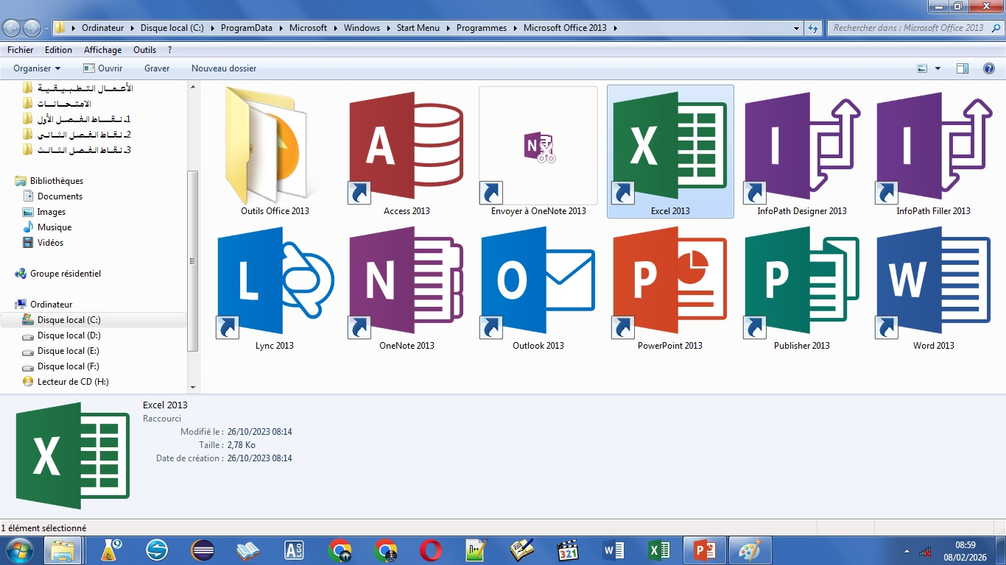
1. مــفــاهــيــم أســـاســـيـــة عــن الـمُــجَــدْوِل
1.1 تــعـــريـــف الــمــجــدول EXCEL :
نــشـــاط 1 :
مــاذا تـعــرفــون عــن بــرنــامـج الــمـجــدول EXCEL ؟

Slide 10
أتـذكـر ( 2.1 الـحُــزْمَــة الــمَـــكْـــتَـــبِـــيَـــة ــ تـــابــع )
تـحــتــوي الـحُــزْمَــة الــمـــكـــتـــبــــيـــة MS-Office عــلـى بـــرامــج مُــمَــيَّــزَة، نــذكـــر مــنـهـا :
─ MS-Word لِـ :.................................................................................
─ MS-Excel لِـ :.................................................................................
─ MS-PowerPoint لِـ :.................................................................
مــعـــالــجــة الـنــصــوص
إنــشــاء الـجــداول وإجــراء الـحــســابــات
الـعُـــرُوض الــتـــقـــديـــمـــيـــة

Slide 11
أتـذكـر ( 1.1 تـعـــريــف الــمــجــدول EXCEL)
هــو بــرنــامــج يــســمــح بـ ......................................... ( تـــتــألَّــف مــن نــصـوص ، أعـــداد ، ... ) مــع ............................................. فــيـهـا وكــذلـك يــقــوم بــ ............................................................................ الــمــرتــبــطــة بــمــعــطــيــات مُــحَــدَّدةٍ

Slide 12
أتـذكـر ( 1.1 تـعـــريــف الــمــجــدول EXCEL)
هــو بــرنــامــج يــســمــح بـ ......................................... ( تـــتــألَّــف مــن نــصـوص ، أعـــداد ، ... ) مــع ............................................. فــيـهـا وكــذلـك يــقــوم بــ ............................................................................ الــمــرتــبــطــة بــمــعــطــيــات مُــحَــدَّدةٍ
إنــشــاء الـجــداول

Slide 13
أتـذكـر ( 1.1 تـعـــريــف الــمــجــدول EXCEL)
هــو بــرنــامــج يــســمــح بـ ......................................... ( تـــتــألَّــف مــن نــصـوص ، أعـــداد ، ... ) مــع ............................................. فــيـهـا وكــذلـك يــقــوم بــ ............................................................................ الــمــرتــبــطــة بــمــعــطــيــات مُــحَــدَّدةٍ
إنــشــاء الـجــداول
إجـــراء الـحــســابــات

Slide 14
أتـذكـر ( 1.1 تـعـــريــف الــمــجــدول EXCEL)
هــو بــرنــامــج يــســمــح بـ ......................................... ( تـــتــألَّــف مــن نــصـوص ، أعـــداد ، ... ) مــع ............................................. فــيـهـا وكــذلـك يــقــوم بــ ............................................................................ الــمــرتــبــطــة بــمــعــطــيــات مُــحَــدَّدةٍ
إنــشــاء الـجــداول
إجـــراء الـحــســابــات
رســـم مــخــتــلــف الــمــخــطــطــات

Slide 15
1. مــفــاهــيــم أســـاســـيـــة عــن الـمُــجَــدْوِل
2.1 تـعـــريــف الــمُــصَــنَّــف Classeur :
نــشـــاط 2 : مـــاذا يُــمَــثِّــلُ لــكـم مُــصَــنَّــف فـي بــرنــامـج MS-EXCEL ؟

Slide 16
2. مـفــهـــوم الـمــســتــنــدDocument
1.2 تـعـــريــف الـمــســتــنــد :
نـشــاط 3 : مـعــالــجــة الـنـصـوص تـكـون بـاسـتـعــمـال الـبــرنــامـج MS-Word وذلـك مــن خـــلال مــســتــنــد، فــمــاذا يــمــثــل الـمــســتـــنـــد بـالــنــســبــة إلــيــكــم ؟

Slide 17
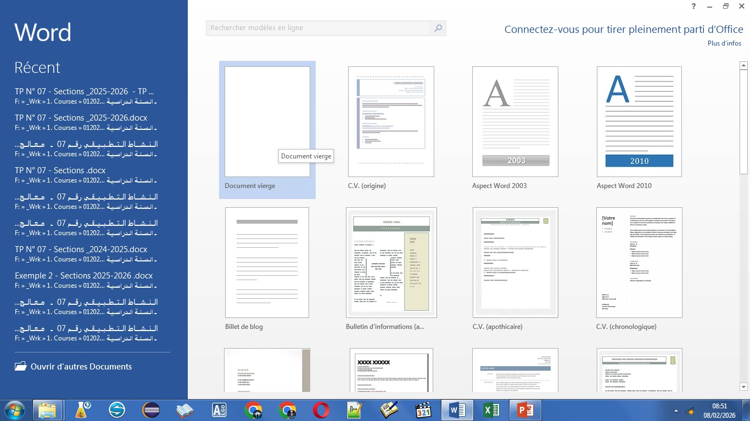
1. مــفــاهــيــم أســـاســـيـــة عــن الـمُــجَــدْوِل
2.1 تـعـــريــف الــمُــصَــنَّــف Classeur :
نــشـــاط 2 : مـــاذا يُــمَــثِّــلُ لــكـم مُــصَــنَّــف فـي بــرنــامـج MS-EXCEL ؟

Slide 18
أتـذكـر ( 2.1 الـحُــزْمَــة الــمَـــكْـــتَـــبِـــيَـــة ــ تـــابــع )
تـحــتــوي الـحُــزْمَــة الــمـــكـــتـــبــــيـــة MS-Office عــلـى بـــرامــج مُــمَــيَّــزَة، نــذكـــر مــنـهـا :
─ MS-Word لِـ :.................................................................................
─ MS-Excel لِـ :.................................................................................
─ MS-PowerPoint لِـ :.................................................................
مــعـــالــجــة الـنــصــوص
إنــشــاء الـجــداول وإجــراء الـحــســابــات
الـعُـــرُوض الــتـــقـــديـــمـــيـــة

Slide 19
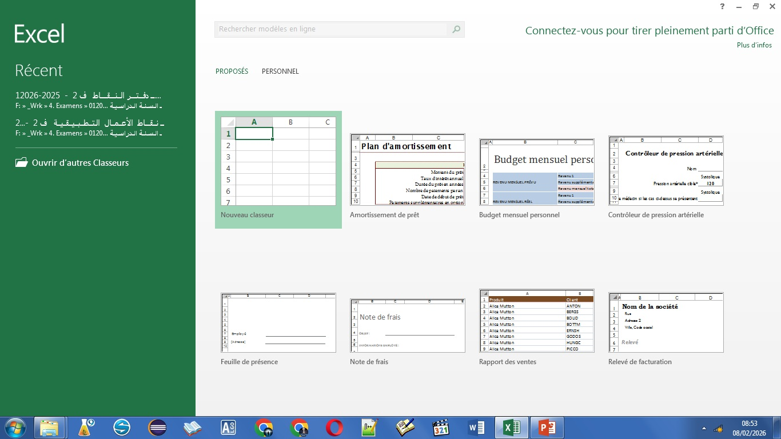
1. مــفــاهــيــم أســـاســـيـــة عــن الـمُــجَــدْوِل
2.1 تـعـــريــف الــمُــصَــنَّــف Classeur :
نــشـــاط 2 : مـــاذا يُــمَــثِّــلُ لــكـم مُــصَــنَّــف فـي بــرنــامـج MS-EXCEL ؟

Slide 20
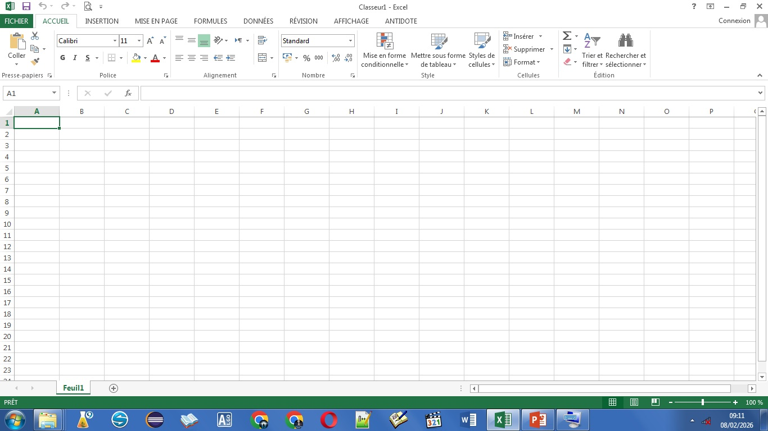
1. مــفــاهــيــم أســـاســـيـــة عــن الـمُــجَــدْوِل
2.1 تـعـــريــف الــمُــصَــنَّــف Classeur :
نــشـــاط 2 : مـــاذا يُــمَــثِّــلُ لــكـم مُــصَــنَّــف فـي بــرنــامـج MS-EXCEL ؟

Slide 21
أتـذكـر ( 2.1 تـعـــريــف الــمُــصَــنَّــف Classeur )
هــو .................... الـذي نُــنْــشِــئُــه بـاســتــعــمــال ................................ ويَــشْــمَــلُ افــتــراضِــيًــا ....................................... ( Feuilles ) عــلـى الأقـــل ......................... واحـــدة بـحــيــث بـإمــكــان الـمُــصَــنَّــف أنْ يَــضُــمُّ حـتـى ................................................................

Slide 22
أتـذكـر ( 2.1 تـعـــريــف الــمُــصَــنَّــف Classeur )
هــو .................... الـذي نُــنْــشِــئُــه بـاســتــعــمــال ................................ ويَــشْــمَــلُ افــتــراضِــيًــا ....................................... ( Feuilles ) عــلـى الأقـــل ......................... واحـــدة بـحــيــث بـإمــكــان الـمُــصَــنَّــف أنْ يَــضُــمُّ حـتـى ................................................................
الــمُــجَــدْوِل
الــمــلــف

Slide 23
أتـذكـر ( 2.1 تـعـــريــف الــمُــصَــنَّــف Classeur )
هــو .................... الـذي نُــنْــشِــئُــه بـاســتــعــمــال ................................ ويَــشْــمَــلُ افــتــراضِــيًــا ....................................... ( Feuilles ) عــلـى الأقـــل ......................... واحـــدة بـحــيــث بـإمــكــان الـمُــصَــنَّــف أنْ يَــضُــمُّ حـتـى ................................................................
الــمُــجَــدْوِل
الــمــلــف
أوراق عــمــل

Slide 24
أتـذكـر ( 2.1 تـعـــريــف الــمُــصَــنَّــف Classeur )
هــو .................... الـذي نُــنْــشِــئُــه بـاســتــعــمــال ................................ ويَــشْــمَــلُ افــتــراضِــيًــا ....................................... ( Feuilles ) عــلـى الأقـــل ......................... واحـــدة بـحــيــث بـإمــكــان الـمُــصَــنَّــف أنْ يَــضُــمُّ حـتـى ................................................................
الــمُــجَــدْوِل
الــمــلــف
أوراق عــمــل
ورقـــةً

Slide 25
أتـذكـر ( 2.1 تـعـــريــف الــمُــصَــنَّــف Classeur )
هــو .................... الـذي نُــنْــشِــئُــه بـاســتــعــمــال ................................ ويَــشْــمَــلُ افــتــراضِــيًــا ....................................... ( Feuilles ) عــلـى الأقـــل ......................... واحـــدة بـحــيــث بـإمــكــان الـمُــصَــنَّــف أنْ يَــضُــمُّ حـتـى ................................................................
الــمُــجَــدْوِل
الــمــلــف
أوراق عــمــل
ورقـــةً
256 ورقـــةً عــمــل

Slide 26
1. مــفــاهــيــم أســـاســـيـــة عــن الـمُــجَــدْوِل
3.1 تـعـــريــف ورقـــة عــمــل Feuille :
نــشـــاط 3 : مـــاذا تُــمَــثِّــلُ لــكـم ورقـــة عــمــل داخــل مُــصَــنَّــفَــات EXCEL ؟

Slide 27
أتـذكـر ( 3.1 تـعـــريــف ورقـــة عــمــل )
هــو ذلــك ..................... الـمُــهَــيَّــأ لإنــشــاء................................. بـحــيــث يــتـألَّــف مــن ........................................... بِـحُـــروفٍ إنـجــلــيــزيــة (A ، B ، C ، ... ، Z ؛ AA ، AB ، AC ، ... ، AZ ؛ BA ، BB ، BC ، ... ، BZ ؛ .... ..................... ) إذ يــبــلــغ عـــدد ..................................................

Slide 28
أتـذكـر ( 3.1 تـعـــريــف ورقـــة عــمــل )
هــو ذلــك ..................... الـمُــهَــيَّــأ لإنــشــاء................................. بـحــيــث يــتـألَّــف مــن ........................................... بِـحُـــروفٍ إنـجــلــيــزيــة (A ، B ، C ، ... ، Z ؛ AA ، AB ، AC ، ... ، AZ ؛ BA ، BB ، BC ، ... ، BZ ؛ .... ..................... ) إذ يــبــلــغ عـــدد ..................................................
الــمــكــان

Slide 29
أتـذكـر ( 3.1 تـعـــريــف ورقـــة عــمــل )
هــو ذلــك ..................... الـمُــهَــيَّــأ لإنــشــاء................................. بـحــيــث يــتـألَّــف مــن ........................................... بِـحُـــروفٍ إنـجــلــيــزيــة (A ، B ، C ، ... ، Z ؛ AA ، AB ، AC ، ... ، AZ ؛ BA ، BB ، BC ، ... ، BZ ؛ .... ..................... ) إذ يــبــلــغ عـــدد ..................................................
الـجـــداول
الــمــكــان

Slide 30
أتـذكـر ( 3.1 تـعـــريــف ورقـــة عــمــل )
هــو ذلــك ..................... الـمُــهَــيَّــأ لإنــشــاء................................. بـحــيــث يــتـألَّــف مــن ........................................... بِـحُـــروفٍ إنـجــلــيــزيــة (A ، B ، C ، ... ، Z ؛ AA ، AB ، AC ، ... ، AZ ؛ BA ، BB ، BC ، ... ، BZ ؛ .... ..................... ) إذ يــبــلــغ عـــدد ..................................................
الـجـــداول
الــمــكــان
أعـــمــدة مُــعَــلَّــمَــةٍ

Slide 31
أتـذكـر ( 3.1 تـعـــريــف ورقـــة عــمــل )
هــو ذلــك ..................... الـمُــهَــيَّــأ لإنــشــاء................................. بـحــيــث يــتـألَّــف مــن ........................................... بِـحُـــروفٍ إنـجــلــيــزيــة (A ، B ، C ، ... ، Z ؛ AA ، AB ، AC ، ... ، AZ ؛ BA ، BB ، BC ، ... ، BZ ؛ .... ..................... ) إذ يــبــلــغ عـــدد ..................................................
الـجـــداول
الــمــكــان
أعـــمــدة مُــعَــلَّــمَــةٍ
XFD

Slide 32
أتـذكـر ( 3.1 تـعـــريــف ورقـــة عــمــل )
هــو ذلــك ..................... الـمُــهَــيَّــأ لإنــشــاء................................. بـحــيــث يــتـألَّــف مــن ........................................... بِـحُـــروفٍ إنـجــلــيــزيــة (A ، B ، C ، ... ، Z ؛ AA ، AB ، AC ، ... ، AZ ؛ BA ، BB ، BC ، ... ، BZ ؛ .... ..................... ) إذ يــبــلــغ عـــدد ..................................................
الـجـــداول
الــمــكــان
أعـــمــدة مُــعَــلَّــمَــةٍ
الأعـــمــدة 16 384
XFD

Slide 33
أتـذكـر ( 3.1 تـعـــريــف ورقـــة عــمــل ــ تـــابــع )
وكــمــا يــتـألَّــف مــن ................................................................................ ( مــن الــرقــــم : .................. حــتَّـى ............................................. )
الـخــلــيــة الأخــيــرة فـي أيِّ ورقـــة عــمــل هــي : .....................................................................

Slide 34
أتـذكـر ( 3.1 تـعـــريــف ورقـــة عــمــل ــ تـــابــع )
وكــمــا يــتـألَّــف مــن ................................................................................ ( مــن الــرقــــم : .................. حــتَّـى ............................................. )
الـخــلــيــة الأخــيــرة فـي أيِّ ورقـــة عــمــل هــي : .....................................................................
صــفـــوف مُــعَـــلَّـــمَـــةٍ أو مُـــرَقَّـــمَـــةٍ

Slide 35
أتـذكـر ( 3.1 تـعـــريــف ورقـــة عــمــل ــ تـــابــع )
وكــمــا يــتـألَّــف مــن ................................................................................ ( مــن الــرقــــم : .................. حــتَّـى ............................................. )
الـخــلــيــة الأخــيــرة فـي أيِّ ورقـــة عــمــل هــي : .....................................................................
صــفـــوف مُــعَـــلَّـــمَـــةٍ أو مُـــرَقَّـــمَـــةٍ
1

Slide 36
أتـذكـر ( 3.1 تـعـــريــف ورقـــة عــمــل ــ تـــابــع )
وكــمــا يــتـألَّــف مــن ................................................................................ ( مــن الــرقــــم : .................. حــتَّـى ............................................. )
الـخــلــيــة الأخــيــرة فـي أيِّ ورقـــة عــمــل هــي : .....................................................................
صــفـــوف مُــعَـــلَّـــمَـــةٍ أو مُـــرَقَّـــمَـــةٍ
1 048 576
1

Slide 37
أتـذكـر ( 3.1 تـعـــريــف ورقـــة عــمــل ــ تـــابــع )
وكــمــا يــتـألَّــف مــن ................................................................................ ( مــن الــرقــــم : .................. حــتَّـى ............................................. )
الـخــلــيــة الأخــيــرة فـي أيِّ ورقـــة عــمــل هــي : .....................................................................
صــفـــوف مُــعَـــلَّـــمَـــةٍ أو مُـــرَقَّـــمَـــةٍ
1 048 576
1
XFD1048576

Slide 38
2. الـجــداول وخــصــائـصـهـا :
1.2 تـعــريــف الـجــدول Tableau :
نــشـــاط 4 :
عَـــرِّفْ الـجــدول مُــبَــيِّــنًــا الـفَــرْقَ بَــيْــنَ : الـجــدول / وَرَقَــة عَــمَــل .

Slide 39
أتـذكـر ( 1.2 تـعـــريــف الـجــدول Tableau )
هــو مــجــمــوعــة مــن ................................... الـمــتــقــاطــعــة مـع ............................ ( الــمُــسْــتَــغَــلَّــةِ فــقــط داخــل .................................. مـن طـرف الـمـسـتخـدم ) مُــشَــكِّــلَــةً بـذلـك ......................................... ، بـحـيـث تــتـمــيَّــزُ كــل ........................ بِـ ................................................. يُـحَــدِّدُهُ رَمْــزُ .............................................. ورَقَــم .....................................

Slide 40
أتـذكـر ( 1.2 تـعـــريــف الـجــدول Tableau )
هــو مــجــمــوعــة مــن ................................... الـمــتــقــاطــعــة مـع ............................ ( الــمُــسْــتَــغَــلَّــةِ فــقــط داخــل .................................. مـن طـرف الـمـسـتخـدم ) مُــشَــكِّــلَــةً بـذلـك ......................................... ، بـحـيـث تــتـمــيَّــزُ كــل ........................ بِـ ................................................. يُـحَــدِّدُهُ رَمْــزُ .............................................. ورَقَــم .....................................
الأعــمــدة

Slide 41
أتـذكـر ( 1.2 تـعـــريــف الـجــدول Tableau )
هــو مــجــمــوعــة مــن ................................... الـمــتــقــاطــعــة مـع ............................ ( الــمُــسْــتَــغَــلَّــةِ فــقــط داخــل .................................. مـن طـرف الـمـسـتخـدم ) مُــشَــكِّــلَــةً بـذلـك ......................................... ، بـحـيـث تــتـمــيَّــزُ كــل ........................ بِـ ................................................. يُـحَــدِّدُهُ رَمْــزُ .............................................. ورَقَــم .....................................
الأعــمــدة
الـصـفــوفِّ

Slide 42
أتـذكـر ( 1.2 تـعـــريــف الـجــدول Tableau )
هــو مــجــمــوعــة مــن ................................... الـمــتــقــاطــعــة مـع ............................ ( الــمُــسْــتَــغَــلَّــةِ فــقــط داخــل .................................. مـن طـرف الـمـسـتخـدم ) مُــشَــكِّــلَــةً بـذلـك ......................................... ، بـحـيـث تــتـمــيَّــزُ كــل ........................ بِـ ................................................. يُـحَــدِّدُهُ رَمْــزُ .............................................. ورَقَــم .....................................
الأعــمــدة
ورقــة عـمـل
الـصـفــوفِّ

Slide 43
أتـذكـر ( 1.2 تـعـــريــف الـجــدول Tableau )
هــو مــجــمــوعــة مــن ................................... الـمــتــقــاطــعــة مـع ............................ ( الــمُــسْــتَــغَــلَّــةِ فــقــط داخــل .................................. مـن طـرف الـمـسـتخـدم ) مُــشَــكِّــلَــةً بـذلـك ......................................... ، بـحـيـث تــتـمــيَّــزُ كــل ........................ بِـ ................................................. يُـحَــدِّدُهُ رَمْــزُ .............................................. ورَقَــم .....................................
الأعــمــدة
ورقــة عـمـل
الـصـفــوفِّ
خــلايـا Cellules

Slide 44
أتـذكـر ( 1.2 تـعـــريــف الـجــدول Tableau )
هــو مــجــمــوعــة مــن ................................... الـمــتــقــاطــعــة مـع ............................ ( الــمُــسْــتَــغَــلَّــةِ فــقــط داخــل .................................. مـن طـرف الـمـسـتخـدم ) مُــشَــكِّــلَــةً بـذلـك ......................................... ، بـحـيـث تــتـمــيَّــزُ كــل ........................ بِـ ................................................. يُـحَــدِّدُهُ رَمْــزُ .............................................. ورَقَــم .....................................
الأعــمــدة
ورقــة عـمـل
الـصـفــوفِّ
خــلايـا Cellules
خَــلِــيَــةٍ

Slide 45
أتـذكـر ( 1.2 تـعـــريــف الـجــدول Tableau )
هــو مــجــمــوعــة مــن ................................... الـمــتــقــاطــعــة مـع ............................ ( الــمُــسْــتَــغَــلَّــةِ فــقــط داخــل .................................. مـن طـرف الـمـسـتخـدم ) مُــشَــكِّــلَــةً بـذلـك ......................................... ، بـحـيـث تــتـمــيَّــزُ كــل ........................ بِـ ................................................. يُـحَــدِّدُهُ رَمْــزُ .............................................. ورَقَــم .....................................
الأعــمــدة
ورقــة عـمـل
الـصـفــوفِّ
خــلايـا Cellules
مَــرْجِــعٍ Référence
خَــلِــيَــةٍ

Slide 46
أتـذكـر ( 1.2 تـعـــريــف الـجــدول Tableau )
هــو مــجــمــوعــة مــن ................................... الـمــتــقــاطــعــة مـع ............................ ( الــمُــسْــتَــغَــلَّــةِ فــقــط داخــل .................................. مـن طـرف الـمـسـتخـدم ) مُــشَــكِّــلَــةً بـذلـك ......................................... ، بـحـيـث تــتـمــيَّــزُ كــل ........................ بِـ ................................................. يُـحَــدِّدُهُ رَمْــزُ .............................................. ورَقَــم .....................................
الأعــمــدة
ورقــة عـمـل
الـصـفــوفِّ
خــلايـا Cellules
مَــرْجِــعٍ Référence
خَــلِــيَــةٍ
الـعَــمُــودِ Colonne

Slide 47
أتـذكـر ( 1.2 تـعـــريــف الـجــدول Tableau )
هــو مــجــمــوعــة مــن ................................... الـمــتــقــاطــعــة مـع ............................ ( الــمُــسْــتَــغَــلَّــةِ فــقــط داخــل .................................. مـن طـرف الـمـسـتخـدم ) مُــشَــكِّــلَــةً بـذلـك ......................................... ، بـحـيـث تــتـمــيَّــزُ كــل ........................ بِـ ................................................. يُـحَــدِّدُهُ رَمْــزُ .............................................. ورَقَــم .....................................
الأعــمــدة
ورقــة عـمـل
الـصـفــوفِّ
خــلايـا Cellules
مَــرْجِــعٍ Référence
خَــلِــيَــةٍ
الـصَــفِّ Ligne
الـعَــمُــودِ Colonne

Slide 48
2. الـجــداول وخــصــائـصـهـا :
2.2 بَــيَــانَــات الـجــداول :
نــشـــاط 5 :
مــا هـي أنـــواع الـبــيــانــات الـمُــمْـكِــن اســتـعــمــالـهــا فــي جـــداول EXCEL ؟

Slide 49
أتـذكـر ( 2.2 بَــيَــانَــات الـجــداول )
تُــســتــخــدم الـجـــداول لـ ................................. الــبــيــانــات وإظــهــارهـا فــي هَـــيْـــئَـــةٍ .................................. تُــسَــهِّــلُ للـمــســتـخــدم ..................................................... الـبــيــانــات بِــشَــكْــلٍ أفــضــل و .................................. لاِسْــتِــخْــلاصَ الــمــعــلــومــات مــنـهــا

Slide 50
أتـذكـر ( 2.2 بَــيَــانَــات الـجــداول )
تُــســتــخــدم الـجـــداول لـ ................................. الــبــيــانــات وإظــهــارهـا فــي هَـــيْـــئَـــةٍ .................................. تُــسَــهِّــلُ للـمــســتـخــدم ..................................................... الـبــيــانــات بِــشَــكْــلٍ أفــضــل و .................................. لاِسْــتِــخْــلاصَ الــمــعــلــومــات مــنـهــا
تـــنـــظـــيـــم

Slide 51
أتـذكـر ( 2.2 بَــيَــانَــات الـجــداول )
تُــســتــخــدم الـجـــداول لـ ................................. الــبــيــانــات وإظــهــارهـا فــي هَـــيْـــئَـــةٍ .................................. تُــسَــهِّــلُ للـمــســتـخــدم ..................................................... الـبــيــانــات بِــشَــكْــلٍ أفــضــل و .................................. لاِسْــتِــخْــلاصَ الــمــعــلــومــات مــنـهــا
تـــنـــظـــيـــم
مُـــرتَّـــبَـــةٍ

Slide 52
أتـذكـر ( 2.2 بَــيَــانَــات الـجــداول )
تُــســتــخــدم الـجـــداول لـ ................................. الــبــيــانــات وإظــهــارهـا فــي هَـــيْـــئَـــةٍ .................................. تُــسَــهِّــلُ للـمــســتـخــدم ..................................................... الـبــيــانــات بِــشَــكْــلٍ أفــضــل و .................................. لاِسْــتِــخْــلاصَ الــمــعــلــومــات مــنـهــا
تـــنـــظـــيـــم
مُـــرتَّـــبَـــةٍ
مُــعَــايَــنَــةَ وقـــراءةَ

Slide 53
أتـذكـر ( 2.2 بَــيَــانَــات الـجــداول )
تُــســتــخــدم الـجـــداول لـ ................................. الــبــيــانــات وإظــهــارهـا فــي هَـــيْـــئَـــةٍ .................................. تُــسَــهِّــلُ للـمــســتـخــدم ..................................................... الـبــيــانــات بِــشَــكْــلٍ أفــضــل و .................................. لاِسْــتِــخْــلاصَ الــمــعــلــومــات مــنـهــا
تـــنـــظـــيـــم
مُـــرتَّـــبَـــةٍ
مُــعَــايَــنَــةَ وقـــراءةَ
تــحــلــيــلـهــا

Slide 54
أتـذكـر ( 2.2 بَــيَــانَــات الـجــداول ـــ تـــابــع )
الــبــيــانــات الّـتي تُــكْــتَــبُ فـي الـخـــلايـــا يُـــمْــكِــنُ أَنْ تــكــونَ مـن الأصــنــاف الــتــالــيــة :
........................................................................................................................... ........................................................................................................................... ...........................................................................................................................

Slide 55
أتـذكـر ( 2.2 بَــيَــانَــات الـجــداول ـــ تـــابــع )
الــبــيــانــات الّـتي تُــكْــتَــبُ فـي الـخـــلايـــا يُـــمْــكِــنُ أَنْ تــكــونَ مـن الأصــنــاف الــتــالــيــة :
........................................................................................................................... ........................................................................................................................... ...........................................................................................................................
─ نُــصُــوصًــا Textes ؛ أَعْـــدَادًا Nombres

Slide 56
أتـذكـر ( 2.2 بَــيَــانَــات الـجــداول ـــ تـــابــع )
الــبــيــانــات الّـتي تُــكْــتَــبُ فـي الـخـــلايـــا يُـــمْــكِــنُ أَنْ تــكــونَ مـن الأصــنــاف الــتــالــيــة :
........................................................................................................................... ........................................................................................................................... ...........................................................................................................................
─ نُــصُــوصًــا Textes ؛ أَعْـــدَادًا Nombres
─ تَـــوَارِيــخًــا Dates ؛ أَوْقَـــاتًـــا Heures

Slide 57
أتـذكـر ( 2.2 بَــيَــانَــات الـجــداول ـــ تـــابــع )
الــبــيــانــات الّـتي تُــكْــتَــبُ فـي الـخـــلايـــا يُـــمْــكِــنُ أَنْ تــكــونَ مـن الأصــنــاف الــتــالــيــة :
........................................................................................................................... ........................................................................................................................... ...........................................................................................................................
─ نُــصُــوصًــا Textes ؛ أَعْـــدَادًا Nombres
─ تَـــوَارِيــخًــا Dates ؛ أَوْقَـــاتًـــا Heures
─ صِــيَـــغًـــا Formule ؛ دَوَالًا Fonctions

Slide 58
3. الـصِّـيَـغ Formules :
1.3 تـعـــريــف الـصِّـيَــغــة :
نـشــاط 6 : إجْــراء الـحـسـابــات فـي الـمُـجَـدول يـكـون بـاسـتـغـلال الـصـيـغ فـمـاذا تُــمَـثِــل؟

Slide 59
أتـذكـر ( 1.3 تـعـــريــف الـصِّـيَــغــة )
هـي عــبــارة ........................... و / أو .............................. مَــسْــبُــوقَــةً بـ ........................ = ( يـسـاوي ) بـحــيـث يَــقُــوم الــمــســتــخـــدم بـ.................................. داخــل ........................... وَيَــتــولَّـى الــبــرنــامــج Excel حِـــسَـــابَ .............................................. تـــلــقـــائـــيــا بـعــد ................................. مــن خــلال الــمِـــفْـــتَـــاح " ↵ " ( Entrée )

Slide 60
أتـذكـر ( 1.3 تـعـــريــف الـصِّـيَــغــة )
هـي عــبــارة ........................... و / أو .............................. مَــسْــبُــوقَــةً بـ ........................ = ( يـسـاوي ) بـحــيـث يَــقُــوم الــمــســتــخـــدم بـ.................................. داخــل ........................... وَيَــتــولَّـى الــبــرنــامــج Excel حِـــسَـــابَ .............................................. تـــلــقـــائـــيــا بـعــد ................................. مــن خــلال الــمِـــفْـــتَـــاح " ↵ " ( Entrée )
مــنـطــقــيــة
حــسـابــيـة

Slide 61
أتـذكـر ( 1.3 تـعـــريــف الـصِّـيَــغــة )
هـي عــبــارة ........................... و / أو .............................. مَــسْــبُــوقَــةً بـ ........................ = ( يـسـاوي ) بـحــيـث يَــقُــوم الــمــســتــخـــدم بـ.................................. داخــل ........................... وَيَــتــولَّـى الــبــرنــامــج Excel حِـــسَـــابَ .............................................. تـــلــقـــائـــيــا بـعــد ................................. مــن خــلال الــمِـــفْـــتَـــاح " ↵ " ( Entrée )
مــنـطــقــيــة
حــسـابــيـة
الـرمـــز

Slide 62
أتـذكـر ( 1.3 تـعـــريــف الـصِّـيَــغــة )
هـي عــبــارة ........................... و / أو .............................. مَــسْــبُــوقَــةً بـ ........................ = ( يـسـاوي ) بـحــيـث يَــقُــوم الــمــســتــخـــدم بـ.................................. داخــل ........................... وَيَــتــولَّـى الــبــرنــامــج Excel حِـــسَـــابَ .............................................. تـــلــقـــائـــيــا بـعــد ................................. مــن خــلال الــمِـــفْـــتَـــاح " ↵ " ( Entrée )
مــنـطــقــيــة
حــسـابــيـة
الـرمـــز
خــلــيــة
كــتــابــتـهــا

Slide 63
أتـذكـر ( 1.3 تـعـــريــف الـصِّـيَــغــة )
هـي عــبــارة ........................... و / أو .............................. مَــسْــبُــوقَــةً بـ ........................ = ( يـسـاوي ) بـحــيـث يَــقُــوم الــمــســتــخـــدم بـ.................................. داخــل ........................... وَيَــتــولَّـى الــبــرنــامــج Excel حِـــسَـــابَ .............................................. تـــلــقـــائـــيــا بـعــد ................................. مــن خــلال الــمِـــفْـــتَـــاح " ↵ " ( Entrée )
مــنـطــقــيــة
حــسـابــيـة
الـرمـــز
خــلــيــة
كــتــابــتـهــا
نــتــيــجــتـهــا

Slide 64
أتـذكـر ( 1.3 تـعـــريــف الـصِّـيَــغــة )
هـي عــبــارة ........................... و / أو .............................. مَــسْــبُــوقَــةً بـ ........................ = ( يـسـاوي ) بـحــيـث يَــقُــوم الــمــســتــخـــدم بـ.................................. داخــل ........................... وَيَــتــولَّـى الــبــرنــامــج Excel حِـــسَـــابَ .............................................. تـــلــقـــائـــيــا بـعــد ................................. مــن خــلال الــمِـــفْـــتَـــاح " ↵ " ( Entrée )
مــنـطــقــيــة
حــسـابــيـة
الـرمـــز
خــلــيــة
كــتــابــتـهــا
نــتــيــجــتـهــا
تـأكــيــدهـا

Slide 65
2.3 - أنــواع الـصِّـيَـغ
نـشــاط 7 : حَـــدِّدْ خــصــائـص نَـــوْعَــيْ الـصـيـغ بـاعــتــبـــار الـعــبــارة الَّـتي تُــمــثِّــلُـهـا

Slide 66
أ - الـصِّــيَــغ الـحـــســـابـــيــة :
أتـذكـر
تـحــتــوي ............................... أو .............................. لـخــلايــا والَّـتي تَــتَــوسَّــطُــهــا .............................................................................................. الــتــالــيــة : + ، – ، * ، / ، ... إلــخ

Slide 67
أ - الـصِّــيَــغ الـحـــســـابـــيــة :
أتـذكـر
تـحــتــوي ............................... أو .............................. لـخــلايــا والَّـتي تَــتَــوسَّــطُــهــا .............................................................................................. الــتــالــيــة : + ، – ، * ، / ، ... إلــخ
أعـــدادا

Slide 68
أ - الـصِّــيَــغ الـحـــســـابـــيــة :
أتـذكـر
تـحــتــوي ............................... أو .............................. لـخــلايــا والَّـتي تَــتَــوسَّــطُــهــا .............................................................................................. الــتــالــيــة : + ، – ، * ، / ، ... إلــخ
مــراجــعــا
أعـــدادا

Slide 69
أ - الـصِّــيَــغ الـحـــســـابـــيــة :
أتـذكـر
تـحــتــوي ............................... أو .............................. لـخــلايــا والَّـتي تَــتَــوسَّــطُــهــا .............................................................................................. الــتــالــيــة : + ، – ، * ، / ، ... إلــخ
مــراجــعــا
أعـــدادا
الــمُــعَـــامِـــلات الـحـــســـابـــيـــة

Slide 70
ب - الـصِّــيَــغ الـمــنــطـــقـــيـــة :
أتـذكـر
تُــمَــثِّــلُ ................................ بَــيْـنَ .................................. بـاســتــغـــلال .......................................................................... الــتــالــيــة : < ، > ، =< ، => ، < > ونــتــيـــجــتـهـا إمَّــا ............................. أو ....................................

Slide 71
ب - الـصِّــيَــغ الـمــنــطـــقـــيـــة :
أتـذكـر
تُــمَــثِّــلُ ................................ بَــيْـنَ .................................. بـاســتــغـــلال .......................................................................... الــتــالــيــة : < ، > ، =< ، => ، < > ونــتــيـــجــتـهـا إمَّــا ............................. أو ....................................
قــيــمــتــيــن
مُـــقَـــارَنَــةً

Slide 72
ب - الـصِّــيَــغ الـمــنــطـــقـــيـــة :
أتـذكـر
تُــمَــثِّــلُ ................................ بَــيْـنَ .................................. بـاســتــغـــلال .......................................................................... الــتــالــيــة : < ، > ، =< ، => ، < > ونــتــيـــجــتـهـا إمَّــا ............................. أو ....................................
قــيــمــتــيــن
مُـــقَـــارَنَــةً
الــمُــعَـــامِـــلات الــمــنــطـــقـــيـــة

Slide 73
ب - الـصِّــيَــغ الـمــنــطـــقـــيـــة :
أتـذكـر
تُــمَــثِّــلُ ................................ بَــيْـنَ .................................. بـاســتــغـــلال .......................................................................... الــتــالــيــة : < ، > ، =< ، => ، < > ونــتــيـــجــتـهـا إمَّــا ............................. أو ....................................
قــيــمــتــيــن
مُـــقَـــارَنَــةً
الــمُــعَـــامِـــلات الــمــنــطـــقـــيـــة
VRAI

Slide 74
ب - الـصِّــيَــغ الـمــنــطـــقـــيـــة :
أتـذكـر
تُــمَــثِّــلُ ................................ بَــيْـنَ .................................. بـاســتــغـــلال .......................................................................... الــتــالــيــة : < ، > ، =< ، => ، < > ونــتــيـــجــتـهـا إمَّــا ............................. أو ....................................
قــيــمــتــيــن
مُـــقَـــارَنَــةً
الــمُــعَـــامِـــلات الــمــنــطـــقـــيـــة
VRAI
FAUX

Slide 75
4. الـدَوَالّ Fonctions
1.4 تـعـــريــف دالـــة :
نـشــاط 8 : إجْـــرَاء الـحــســابـــات الــمُــعَــقَّــدَةِ يـكـون بـاســتـغــلال الــدَّوَالِ فـمـاذا تُــمَـثِــل ؟

Slide 76
أتـذكـر ( 1.4 تـعـــريــف دالـــة )
هــي ....................................... مُـــضْـــمَّـــنَـــةٌ ( مُــدْمَــجَــةٌ ) فـي بــرنـــامــج الــمُــجَـــدْوِل EXCEL، تَـــمَّ ....................................... مــن أجــل ...............................................

Slide 77
أتـذكـر ( 1.4 تـعـــريــف دالـــة )
هــي ....................................... مُـــضْـــمَّـــنَـــةٌ ( مُــدْمَــجَــةٌ ) فـي بــرنـــامــج الــمُــجَـــدْوِل EXCEL، تَـــمَّ ....................................... مــن أجــل ...............................................
صــيــغــة

Slide 78
أتـذكـر ( 1.4 تـعـــريــف دالـــة )
هــي ....................................... مُـــضْـــمَّـــنَـــةٌ ( مُــدْمَــجَــةٌ ) فـي بــرنـــامــج الــمُــجَـــدْوِل EXCEL، تَـــمَّ ....................................... مــن أجــل ...............................................
صــيــغــة
تَــهْـــيِـــئَـــتُـهَـا

Slide 79
أتـذكـر ( 1.4 تـعـــريــف دالـــة )
هــي ....................................... مُـــضْـــمَّـــنَـــةٌ ( مُــدْمَــجَــةٌ ) فـي بــرنـــامــج الــمُــجَـــدْوِل EXCEL، تَـــمَّ ....................................... مــن أجــل ...............................................
صــيــغــة
تَــهْـــيِـــئَـــتُـهَـا
اســتــغـــلالــهــا

Slide 80
4. الـدَوَالّ Fonctions
2.4 كــيــفــيــة كـــتـــابـــة دالـــة :
نـشــاط 9 : كــيــف يَــتِــمُ اســتــغــلال الــدَّوَالِ فـي بــرنـــامــج EXCEL ؟

Slide 81
أتـذكـر ( 2.4 كــيــفــيــة كـــتـــابـــة دالـــة )
.............................................................................................................................
وســـائـــطُ ( Paramètres ) دالـــة مـــا هــي إِلَّا ................................... الـلازمــة لـهـا لإجـــراء الــعـــمـــلــيــات ، بـحــيــث الــوســائــط قــد تــكــون : .......................... ، ............................ لـخــلايــا أو ...................................................... ... إلـخ

Slide 82
أتـذكـر ( 2.4 كــيــفــيــة كـــتـــابـــة دالـــة )
.............................................................................................................................
وســـائـــطُ ( Paramètres ) دالـــة مـــا هــي إِلَّا ................................... الـلازمــة لـهـا لإجـــراء الــعـــمـــلــيــات ، بـحــيــث الــوســائــط قــد تــكــون : .......................... ، ............................ لـخــلايــا أو ...................................................... ... إلـخ
= Nom_Fonction ( Paramètre1 ; Paramètre2 ; … )

Slide 83
أتـذكـر ( 2.4 كــيــفــيــة كـــتـــابـــة دالـــة )
.............................................................................................................................
وســـائـــطُ ( Paramètres ) دالـــة مـــا هــي إِلَّا ................................... الـلازمــة لـهـا لإجـــراء الــعـــمـــلــيــات ، بـحــيــث الــوســائــط قــد تــكــون : .......................... ، ............................ لـخــلايــا أو ...................................................... ... إلـخ
= Nom_Fonction ( Paramètre1 ; Paramètre2 ; … )
الــمُـعْــطَــيَــات

Slide 84
أتـذكـر ( 2.4 كــيــفــيــة كـــتـــابـــة دالـــة )
.............................................................................................................................
وســـائـــطُ ( Paramètres ) دالـــة مـــا هــي إِلَّا ................................... الـلازمــة لـهـا لإجـــراء الــعـــمـــلــيــات ، بـحــيــث الــوســائــط قــد تــكــون : .......................... ، ............................ لـخــلايــا أو ...................................................... ... إلـخ
= Nom_Fonction ( Paramètre1 ; Paramètre2 ; … )
الــمُـعْــطَــيَــات
قِـــيَـــمًـــا

Slide 85
أتـذكـر ( 2.4 كــيــفــيــة كـــتـــابـــة دالـــة )
.............................................................................................................................
وســـائـــطُ ( Paramètres ) دالـــة مـــا هــي إِلَّا ................................... الـلازمــة لـهـا لإجـــراء الــعـــمـــلــيــات ، بـحــيــث الــوســائــط قــد تــكــون : .......................... ، ............................ لـخــلايــا أو ...................................................... ... إلـخ
= Nom_Fonction ( Paramètre1 ; Paramètre2 ; … )
الــمُـعْــطَــيَــات
قِـــيَـــمًـــا
مَــراجِــعًــا

Slide 86
أتـذكـر ( 2.4 كــيــفــيــة كـــتـــابـــة دالـــة )
.............................................................................................................................
وســـائـــطُ ( Paramètres ) دالـــة مـــا هــي إِلَّا ................................... الـلازمــة لـهـا لإجـــراء الــعـــمـــلــيــات ، بـحــيــث الــوســائــط قــد تــكــون : .......................... ، ............................ لـخــلايــا أو ...................................................... ... إلـخ
= Nom_Fonction ( Paramètre1 ; Paramètre2 ; … )
الــمُـعْــطَــيَــات
قِـــيَـــمًـــا
نــطــاقــات Domaines
مَــراجِــعًــا

Slide 87
4. الـدَوَالّ Fonctions
3.4 الــدَوَالّ الــشــهـــيـــرة :
نـشــاط 10 : عَــيِّــنْ بـعـض الــدَّوَالِ الأكــثــر اســتــعــمــالا عــنــد إجْـــرَاء الـحــســابـــات فـي بــرنـــامــج الــمُــجَـــدْوِل EXCEL

Slide 88
أتـذكـر ( 3.4 الــدَوَالّ الــشــهـــيـــرة )
─ دالــة الـمــجــمــوع : ......................................................
─ دالــة الـوَسَــط الـحــســابـي : .........................................................
─ دالــة أكــبــر قــيــمـة : .........................................................
─ دالــة أصـغــر قــيــمـة : .........................................................

Slide 89
أتـذكـر ( 3.4 الــدَوَالّ الــشــهـــيـــرة )
─ دالــة الـمــجــمــوع : ......................................................
─ دالــة الـوَسَــط الـحــســابـي : .........................................................
─ دالــة أكــبــر قــيــمـة : .........................................................
─ دالــة أصـغــر قــيــمـة : .........................................................
SOMME( )

Slide 90
أتـذكـر ( 3.4 الــدَوَالّ الــشــهـــيـــرة )
─ دالــة الـمــجــمــوع : ......................................................
─ دالــة الـوَسَــط الـحــســابـي : .........................................................
─ دالــة أكــبــر قــيــمـة : .........................................................
─ دالــة أصـغــر قــيــمـة : .........................................................
SOMME( )
MOYENNE( )

Slide 91
أتـذكـر ( 3.4 الــدَوَالّ الــشــهـــيـــرة )
─ دالــة الـمــجــمــوع : ......................................................
─ دالــة الـوَسَــط الـحــســابـي : .........................................................
─ دالــة أكــبــر قــيــمـة : .........................................................
─ دالــة أصـغــر قــيــمـة : .........................................................
SOMME( )
MOYENNE( )
MAX( )

Slide 92
أتـذكـر ( 3.4 الــدَوَالّ الــشــهـــيـــرة )
─ دالــة الـمــجــمــوع : ......................................................
─ دالــة الـوَسَــط الـحــســابـي : .........................................................
─ دالــة أكــبــر قــيــمـة : .........................................................
─ دالــة أصـغــر قــيــمـة : .........................................................
SOMME( )
MOYENNE( )
MAX( )
MIN( )

Slide 93
أتـذكـر ( 3.4 الــدَوَالّ الــشــهـــيـــرة )
─ دالــة الـمــجــمــوع : ......................................................
─ دالــة الـوَسَــط الـحــســابـي : .........................................................
─ دالــة أكــبــر قــيــمـة : .........................................................
─ دالــة أصـغــر قــيــمـة : .........................................................
SOMME( )
MOYENNE( )
MAX( )
MIN( )

Slide 94
أتـذكـر ( 3.4 الــدَوَالّ الــشــهـــيـــرة ـــ تـــابـــع )
─ الــدالـــة الــشَّـــرْطِـــيَّـــة :......................................................
─ الــدالـــة الـمَــنْــطِــقِــيَّــة وَ :...................................................
─ الــدالـــة الـمَــنْــطِــقِــيَّــة أَوْ :...................................................
─ الــدالـــة الـمَــنْــطِــقِــيَّــة لَا :.................................................

Slide 95
أتـذكـر ( 3.4 الــدَوَالّ الــشــهـــيـــرة ـــ تـــابـــع )
─ الــدالـــة الــشَّـــرْطِـــيَّـــة :......................................................
─ الــدالـــة الـمَــنْــطِــقِــيَّــة وَ :...................................................
─ الــدالـــة الـمَــنْــطِــقِــيَّــة أَوْ :...................................................
─ الــدالـــة الـمَــنْــطِــقِــيَّــة لَا :.................................................
SI( )

Slide 96
أتـذكـر ( 3.4 الــدَوَالّ الــشــهـــيـــرة ـــ تـــابـــع )
─ الــدالـــة الــشَّـــرْطِـــيَّـــة :......................................................
─ الــدالـــة الـمَــنْــطِــقِــيَّــة وَ :...................................................
─ الــدالـــة الـمَــنْــطِــقِــيَّــة أَوْ :...................................................
─ الــدالـــة الـمَــنْــطِــقِــيَّــة لَا :.................................................
SI( )
ET( )

Slide 97
أتـذكـر ( 3.4 الــدَوَالّ الــشــهـــيـــرة ـــ تـــابـــع )
─ الــدالـــة الــشَّـــرْطِـــيَّـــة :......................................................
─ الــدالـــة الـمَــنْــطِــقِــيَّــة وَ :...................................................
─ الــدالـــة الـمَــنْــطِــقِــيَّــة أَوْ :...................................................
─ الــدالـــة الـمَــنْــطِــقِــيَّــة لَا :.................................................
SI( )
ET( )
OU( )

Slide 98
أتـذكـر ( 3.4 الــدَوَالّ الــشــهـــيـــرة ـــ تـــابـــع )
─ الــدالـــة الــشَّـــرْطِـــيَّـــة :......................................................
─ الــدالـــة الـمَــنْــطِــقِــيَّــة وَ :...................................................
─ الــدالـــة الـمَــنْــطِــقِــيَّــة أَوْ :...................................................
─ الــدالـــة الـمَــنْــطِــقِــيَّــة لَا :.................................................
SI( )
ET( )
OU( )
NON( )

Slide 99
4. الـدَوَالّ Fonctions
4.4 فــوائـــد اســتــعــمــال الــدَوَالّ :
نـشــاط 11 : حَـــدِّدْ فــوائــد اسـتــغــلال الــدَّوَالِ مُــقَــارَنَــةً بِـالـصِّــيَــغِ الـعَــادِيَــة .

Slide 100
أتـذكـر ( 4.4 فــوائـــد اســتــعــمــال الــدَوَالّ )
- تــبــســيــط ...........................................................
مــثــال₁ :
............................................. ► =B3+B4+B5+ … +B749+B750

Slide 101
أتـذكـر ( 4.4 فــوائـــد اســتــعــمــال الــدَوَالّ )
- تــبــســيــط ...........................................................
مــثــال₁ :
............................................. ► =B3+B4+B5+ … +B749+B750
الــصِّــيَــغ

Slide 102
أتـذكـر ( 4.4 فــوائـــد اســتــعــمــال الــدَوَالّ )
- تــبــســيــط ...........................................................
مــثــال₁ :
............................................. ► =B3+B4+B5+ … +B749+B750
الــصِّــيَــغ
﴿B3:B750﴾=Somme

Slide 103
أتـذكـر ( 4.4 فــوائـــد اســتــعــمــال الــدَوَالّ ــ تــابــع )
- تــنــفــيــذ حــســابــات .................................. أَوْ لَا ............................. تــنــفــيــذهـا بـالـصِّــيَــغِ الـعَـــادِيَّـــة
مــثــال₂ : ...............................................................

Slide 104
أتـذكـر ( 4.4 فــوائـــد اســتــعــمــال الــدَوَالّ ــ تــابــع )
- تــنــفــيــذ حــســابــات .................................. أَوْ لَا ............................. تــنــفــيــذهـا بـالـصِّــيَــغِ الـعَـــادِيَّـــة
مــثــال₂ : ...............................................................
يُــمْـكِــنُ
مُــعَـــقَّـــدَة

Slide 105
أتـذكـر ( 4.4 فــوائـــد اســتــعــمــال الــدَوَالّ ــ تــابــع )
- تــنــفــيــذ حــســابــات .................................. أَوْ لَا ............................. تــنــفــيــذهـا بـالـصِّــيَــغِ الـعَـــادِيَّـــة
مــثــال₂ : ...............................................................
يُــمْـكِــنُ
مُــعَـــقَّـــدَة
﴿C2:E7﴾=Max

Slide 106
أتـذكـر ( 4.4 فــوائـــد اســتــعــمــال الــدَوَالّ ــ تــابــع )
- تــوفــيــر إمـكــانــيــة ................................................... عــنــد إجـــراء الـعــمــلــيــات وذلـك بـاســتــغـــلال الـدَّالَـــةَ .......................................................... مــا يــســمــح بـاتِّـخــاذِ الــقـــرارات الـمــنـــاســبــة .

Slide 107
أتـذكـر ( 4.4 فــوائـــد اســتــعــمــال الــدَوَالّ ــ تــابــع )
- تــوفــيــر إمـكــانــيــة ................................................... عــنــد إجـــراء الـعــمــلــيــات وذلـك بـاســتــغـــلال الـدَّالَـــةَ .......................................................... مــا يــســمــح بـاتِّـخــاذِ الــقـــرارات الـمــنـــاســبــة .
إِدْخَـــال الــشُـــرُوطٍ

Slide 108
أتـذكـر ( 4.4 فــوائـــد اســتــعــمــال الــدَوَالّ ــ تــابــع )
- تــوفــيــر إمـكــانــيــة ................................................... عــنــد إجـــراء الـعــمــلــيــات وذلـك بـاســتــغـــلال الـدَّالَـــةَ .......................................................... مــا يــســمــح بـاتِّـخــاذِ الــقـــرارات الـمــنـــاســبــة .
إِدْخَـــال الــشُـــرُوطٍ
الــشَّــرْطِـــيَــة ( ) SI

Slide 109
5.4 - وَضْـــعِـــــيَــــةٌ إِدْمَــــاجِــــيَــــةٌ
نـشــاط 12 : أَكْــمِــلْ بَــيَــانَــاتِ الــجَـــدْوَلِ الــتَــالِـي بِـاِسْـــتِــعْـــمَـــالِ مَــرَاجِــعِ الــخَــلَايَــــا ولَــيْــسَ الــقِـــيَــمَ الــمَــحْـــفُــــوظَـــةَ فِــيـهَـا بِــحَـــيْـــث مِــنْ الــخَـــلِـــيـَــةِ ① إِلَـى الــخَـــلِـــيـَــةِ ③ يَــقُــومُ الــطَـــالِـــبُ بـإِدْرَاجِ

Slide 110
5.4 - وَضْـــعِـــــيَــــةٌ إِدْمَــــاجِــــيَــــةٌ ـــ تـــابــــع
الـصِّــيـغَــةِ الــمُــنَـــاسِــبَــةِ، بَــيْــنَــمَـا مِـنْ الـخَــلِـــيـَـةِ ④ إِلَـى الـخَــلِـــيـَـةِ⑦ يَــقُــوم بِـاِسْــتِــغْـــلَالِ الـدَّالَّـــةِ الــمُــنَـــاسِــبَــةِ عِــــلْــــمًـــا أَنَّ : الــمُــــدَخَّـــــرَات = الــمَــــدَاخِـــــيــــل ‒
( الــمَــصَــارِيـــف الأَسَــاسِــيَّــة + الــمَــصَــارِيـــف الـثَــانَــوِيَّــة )

Slide 111
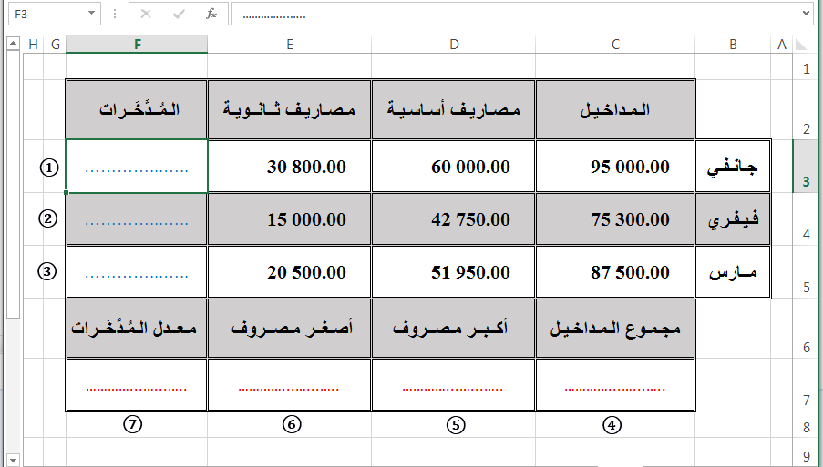
5.4 - وَضْـــعِـــــيَــــةٌ إِدْمَــــاجِــــيَــــةٌ ـــ تـــابــــع

Slide 112
5.4 - وَضْـــعِـــــيَــــةٌ إِدْمَــــاجِــــيَــــةٌ ـــ تـــابــــع
=C3-D3-E3

Slide 113
5.4 - وَضْـــعِـــــيَــــةٌ إِدْمَــــاجِــــيَــــةٌ ـــ تـــابــــع
=C3-D3-E3
=C4-D4-E4

Slide 114
5.4 - وَضْـــعِـــــيَــــةٌ إِدْمَــــاجِــــيَــــةٌ ـــ تـــابــــع
=C3-D3-E3
=C4-D4-E4
=C5-D5-E5

Slide 115
5.4 - وَضْـــعِـــــيَــــةٌ إِدْمَــــاجِــــيَــــةٌ ـــ تـــابــــع
=C3-D3-E3
=C4-D4-E4
=C5-D5-E5
=Somme(C3:C5)

Slide 116
5.4 - وَضْـــعِـــــيَــــةٌ إِدْمَــــاجِــــيَــــةٌ ـــ تـــابــــع
=C3-D3-E3
=C4-D4-E4
=C5-D5-E5
=Somme(C3:C5)
=Max(D3:D5 ; E3:E5)

Slide 117
5.4 - وَضْـــعِـــــيَــــةٌ إِدْمَــــاجِــــيَــــةٌ ـــ تـــابــــع
=C3-D3-E3
=C4-D4-E4
=C5-D5-E5
=Min(D3:D5 ; E3:E5)
=Somme(C3:C5)
=Max(D3:D5 ; E3:E5)

Slide 118
5.4 - وَضْـــعِـــــيَــــةٌ إِدْمَــــاجِــــيَــــةٌ ـــ تـــابــــع
=C3-D3-E3
=C4-D4-E4
=C5-D5-E5
=Min(D3:D5 ; E3:E5)
=Somme(C3:C5)
=Moyenne(F3:F5)
=Max(D3:D5 ; E3:E5)

Slide 119
5. فَـــرْز الـبــيــانــات Le Tri
نـشــاط 12 :
عَــــرِّفْ فَــــرْزَ الــبــيــانـــات ثُـــمَ حَـــدِّدْ خـــصـــائـــصــه

Slide 120
1.5 تـعـــريــف فـــرز الـبــيــانــات
أتـذكـر
فـــرز بــيــانــات جـــدول هــو ............................................. تــرتــيــب .................................... تــصــاعـــديـــا أو تـــنــازلـــيـــا حَـــسْـــبَ .............................. ( الـعـــدديـــة ، الــنــصــيــة ، ... ) الــمــوجـــودة فِـي ....................................................

Slide 121
1.5 تـعـــريــف فـــرز الـبــيــانــات
أتـذكـر
فـــرز بــيــانــات جـــدول هــو ............................................. تــرتــيــب .................................... تــصــاعـــديـــا أو تـــنــازلـــيـــا حَـــسْـــبَ .............................. ( الـعـــدديـــة ، الــنــصــيــة ، ... ) الــمــوجـــودة فِـي ....................................................
عَــمَــلِــيَــةُ إِعَـــادَة
صُــفُـــوفِـــهِ

Slide 122
1.5 تـعـــريــف فـــرز الـبــيــانــات
أتـذكـر
فـــرز بــيــانــات جـــدول هــو ............................................. تــرتــيــب .................................... تــصــاعـــديـــا أو تـــنــازلـــيـــا حَـــسْـــبَ .............................. ( الـعـــدديـــة ، الــنــصــيــة ، ... ) الــمــوجـــودة فِـي ....................................................
عَــمَــلِــيَــةُ إِعَـــادَة
صُــفُـــوفِـــهِ
الـقِــيَــم

Slide 123
1.5 تـعـــريــف فـــرز الـبــيــانــات
أتـذكـر
فـــرز بــيــانــات جـــدول هــو ............................................. تــرتــيــب .................................... تــصــاعـــديـــا أو تـــنــازلـــيـــا حَـــسْـــبَ .............................. ( الـعـــدديـــة ، الــنــصــيــة ، ... ) الــمــوجـــودة فِـي ....................................................
عَــمَــلِــيَــةُ إِعَـــادَة
صُــفُـــوفِـــهِ
الـقِــيَــم
أَعْـــمَـــدِتِـــهِ

Slide 124
2.5 خــصـائـص فـــرز الـبــيــانــات
أتـذكـر
─ فــي الــخـــلايـــا ذات مــحـــتــوى نــصـي يــكــون الــفـــرز حــســب الـتــرتــيــب ............................................. بــيــنـمـا فـي الـخــلايـــا الّـتي تـتــضـمَّــنُ تــواريــخ أو أوقـــات فــالـفـــرز يــكــون مـن ................................. إلـى ................................. أو الـعــكــس

Slide 125
2.5 خــصـائـص فـــرز الـبــيــانــات
أتـذكـر
─ فــي الــخـــلايـــا ذات مــحـــتــوى نــصـي يــكــون الــفـــرز حــســب الـتــرتــيــب ............................................. بــيــنـمـا فـي الـخــلايـــا الّـتي تـتــضـمَّــنُ تــواريــخ أو أوقـــات فــالـفـــرز يــكــون مـن ................................. إلـى ................................. أو الـعــكــس
الـهــِجَــائِـي

Slide 126
2.5 خــصـائـص فـــرز الـبــيــانــات
أتـذكـر
─ فــي الــخـــلايـــا ذات مــحـــتــوى نــصـي يــكــون الــفـــرز حــســب الـتــرتــيــب ............................................. بــيــنـمـا فـي الـخــلايـــا الّـتي تـتــضـمَّــنُ تــواريــخ أو أوقـــات فــالـفـــرز يــكــون مـن ................................. إلـى ................................. أو الـعــكــس
الـهــِجَــائِـي
الأَقْـــدَمِ
الأَحْـــدَثِ

Slide 127
2.5 خــصـائـص فـــرز الـبــيــانــات ـــ تـــابـــع
أتـذكـر
─ يُــمْــكِــنُ أن تَــتِــمَّ عــمــلــيــة الــفَـــرْزِ فـي عَـــمُــودٍ .................................. أو ....................................................... كــمــا يُــمْــكِــنُ أن تــكــون عــمــلــيــة الــفـــرز حــســب ..........................................

Slide 128
2.5 خــصـائـص فـــرز الـبــيــانــات ـــ تـــابـــع
أتـذكـر
─ يُــمْــكِــنُ أن تَــتِــمَّ عــمــلــيــة الــفَـــرْزِ فـي عَـــمُــودٍ .................................. أو ....................................................... كــمــا يُــمْــكِــنُ أن تــكــون عــمــلــيــة الــفـــرز حــســب ..........................................
واحـــد

Slide 129
2.5 خــصـائـص فـــرز الـبــيــانــات ـــ تـــابـــع
أتـذكـر
─ يُــمْــكِــنُ أن تَــتِــمَّ عــمــلــيــة الــفَـــرْزِ فـي عَـــمُــودٍ .................................. أو ....................................................... كــمــا يُــمْــكِــنُ أن تــكــون عــمــلــيــة الــفـــرز حــســب ..........................................
فـي عِـــدَّة أَعْـــمِــدَةٍ
واحـــد

Slide 130
2.5 خــصـائـص فـــرز الـبــيــانــات ـــ تـــابـــع
أتـذكـر
─ يُــمْــكِــنُ أن تَــتِــمَّ عــمــلــيــة الــفَـــرْزِ فـي عَـــمُــودٍ .................................. أو ....................................................... كــمــا يُــمْــكِــنُ أن تــكــون عــمــلــيــة الــفـــرز حــســب ..........................................
فـي عِـــدَّة أَعْـــمِــدَةٍ
واحـــد
الـصُّــفُـــوفِ

Slide 131
واجــب مــنــزلـي :
قَـــارِنْ بــيـن الـصِّــيــغِ والــدَوَالِّ مـع إبْـــرازِ فـــوائـــد اســتــعـــمـــال الــدَوَالِّ مُـــدَعِّـــمًــا إِجَـــابَـــتَــك بــأمـــثـــلـــة.

Slide 132
شـــكـــــــــــرا لـــكــم
بالـتـوفـيـق للـجــمـيـع

